Slide 1




KONFERENCIA 2019.
Beiratkozás általános iskolába
Óvári Márta
tanügy-igazgatási referens
Köznevelési Főosztály
Klebelsberg Központ

Slide 2
Előkészítés
Beiratkozás módjai:
A korábbi hagyományoknak megfelelően;
Előzetes online jelentkezéssel kiegészítve.
Előzetes feladatok:
Járási kormányhivataloktól kapott körzetes lista importálása;
A beiratkozás időpontjának meghatározása
Országos javaslat: 2019. április 11-12.

Slide 3
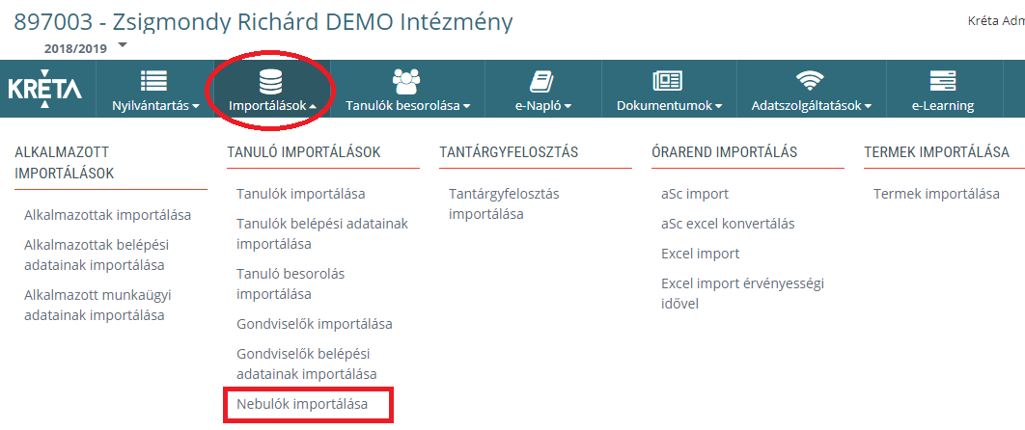
Importálás

Slide 4
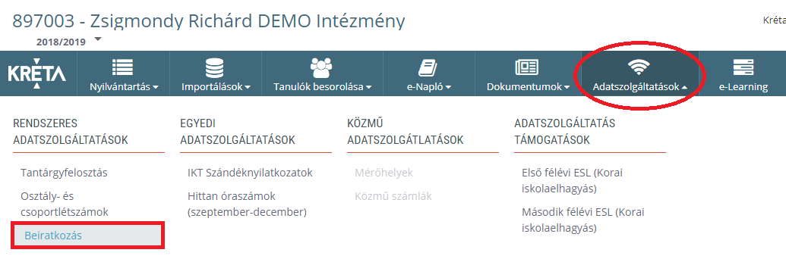
Előkészítés
Beiratkozás felülete

Slide 5
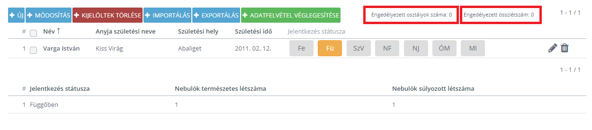
Előkészítés
Tankerületi Központ : engedélyezett osztályszám és osztálylétszám megadása

Slide 6
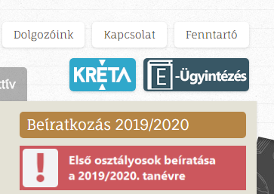
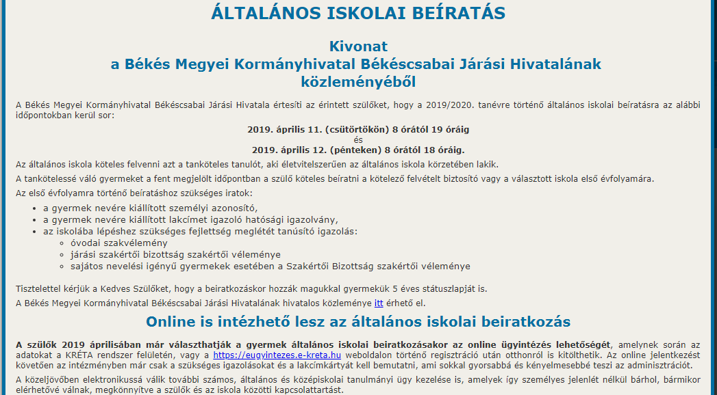
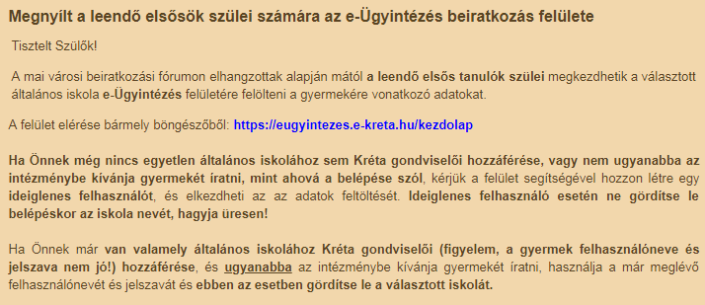
Online jelentkezés
Információk közzététele
(honlapon, iskolákban, óvódákban, szórólapokon, nyílt napokon,…)
A gondviselői hozzáférések kiosztása
A szülők jelenleg már elküldhetik a jelentkezést

Slide 7
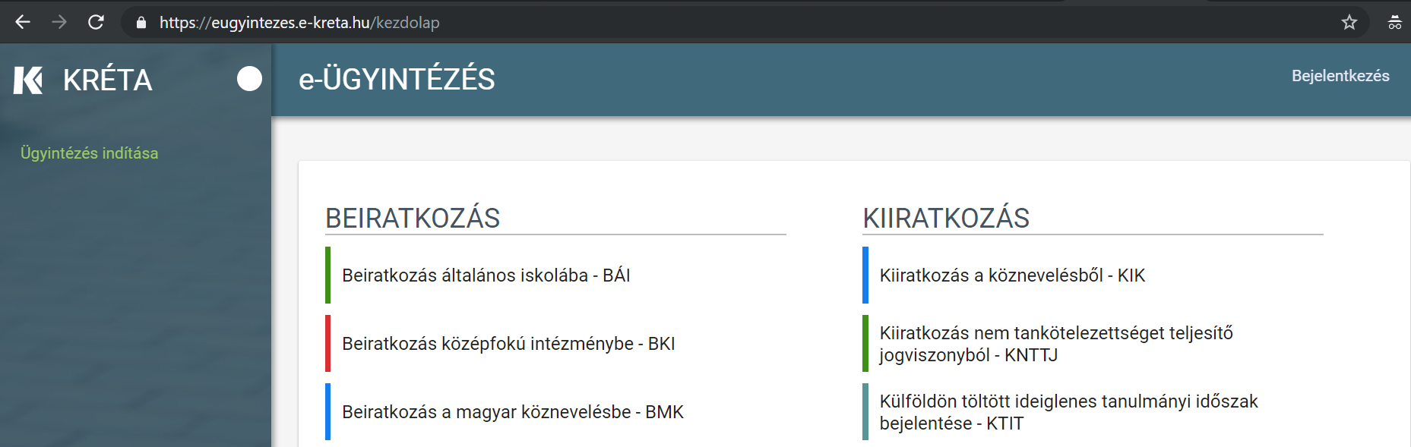
Online jelentkezés
e-Ügyintézés felülete
https://eugyintezes.e-kreta.hu/kezdolap
Bejelentkezés
Ha a szülőnek már van KRÉTA hozzáférése az adott iskolánál;
Külső személyként történő jelentkezés.

Slide 8
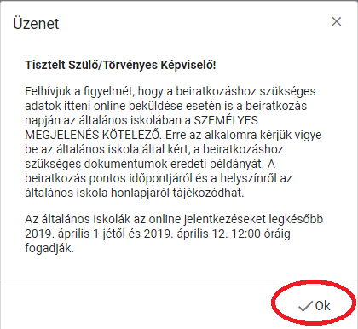
Online jelentkezés
Bejelentkező üzenet

Slide 9
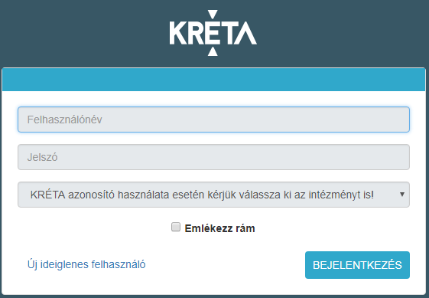
Online jelentkezés
e-Ügyintézés felülete
https://eugyintezes.e-kreta.hu/kezdolap

Slide 10
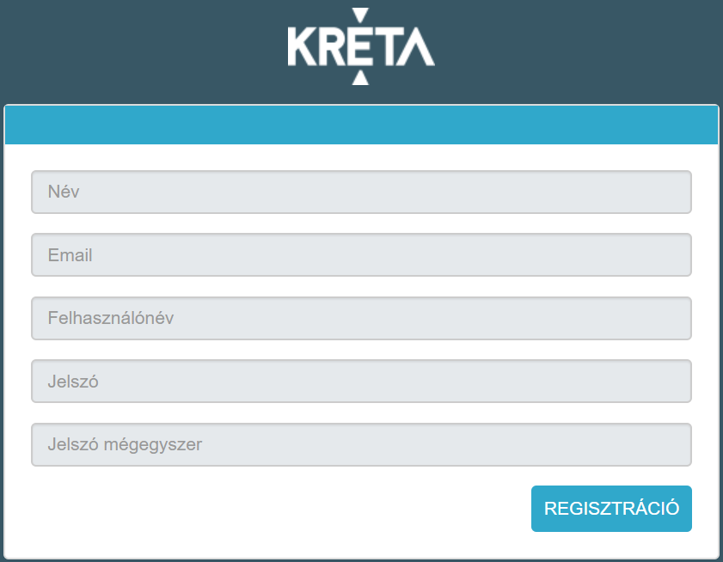
Online jelentkezés
Ideiglenes felhasználó

Slide 11
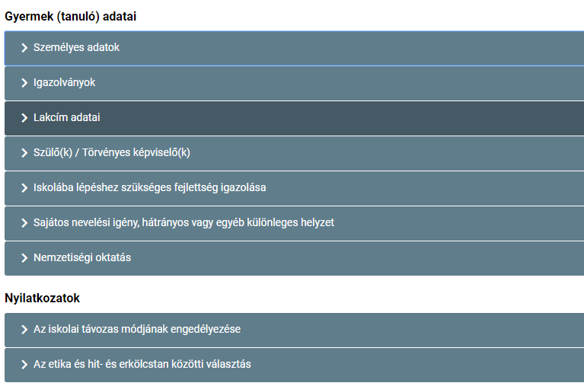

Online jelentkezés
Felület
Kötelező elemek;
Opcionális elemek.

Slide 12
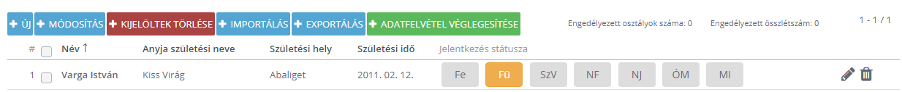
Beiratkozás előtt
KRÉTA rendszerben történő változások
2019. április 4.
e-Ügyintézés adatok -> KRÉTA Beiratkozás modul
Új mezők
Osztály/Tagozat
Indoklás
Intézmény feladata
A KRÉTA rendszerben megjelenő Nebuló lista áttekintése

Slide 13
Beiratkozás
Időpont: 2019. április 11 – 12.
Személyes megjelenés kötelező!
Dokumentumok eredeti aláírással történő bemutatása
Intézmény feladata:
az online módon feltöltött adatok ellenőrzése,
szükség szerint módosítása,
hagyományos módon történő jelentkezésnél az adatok felvitele.
Online jelentkezés elfogadott legkésőbbi időpontja:
2019. április 12. 12:00 óra

Slide 14

Döntések
Egyeztetés Tankerületi Központ szintjén (szükség esetén TK-k között).
Döntés megtörténik.
KRÉTA rendszerben a megfelelő csoportba sorolás
„Nem jelent meg” státuszról -> valamely státuszra állítani
Két új nyomógomb megjelenése
Határozatok generálása
KIR szinkron
KIR rendszerbe a felvett gyermekek adatainak átküldése – KRÉTA rendszerből

Slide 15
Köszönöm a figyelmet!

